Slide 1
THUYẾT TRÌNH BÀI TẬP LỚN CƠ SỞ DỮ LIỆU
ĐỀ TÀI: PHẦN MỀM QUẢN LÍ NHÀ HÀNG
Nhóm 3 : Trần Tuấn Anh (20130235)
Nguyễn Việt Anh (20130196)
Nguyễn Khánh Hưng (20131949)

Slide 2
Nội Dung
Tiếp Cận Vấn Đề.
Tổng Quan Chương Trình.
Mô Hình Cơ Sở Dữ Liệu.
Demo Chương Trình.
Kết Luận.
Hướng Phát Triển.

Slide 3
Tiếp Cận Vấn Đề
Hiện nay các ứng dụng công nghệ thông tin được phát triển nhiều trong các ngành dịch vụ nói chung và ngành ăn uống nói riêng.
Việc tương tác giữa khách hàng với nhà hàng là điều cần thiết giúp tiết kiệm thời gian và chi phí.
Cần đến một ứng dụng giúp khách hàng và nhà hàng tương tác với nhau

Slide 4
Nội Dung
Tiếp Cận Vấn Đề.
Tổng Quan Chương Trình.
Mô Hình Cơ Sở Dữ Liệu.
Demo Chương Trình.
Kết Luận.
Hướng Phát Triển.

Slide 5
Tổng Quan Chương Trình
Được viết bằng ngôn ngữ Java – Nền tảng Java 7
Sử dụng tương thích với hệ quản trị CSDL MySQL
Chạy theo mô hình Client – Server
Đối tượng sử dụng là người có nhu cầu đặt chỗ nhà hàng và người có vai trò quản lý nhà nhà hàng.

Slide 6
Tổng Quan Chương Trình
Các chức năng của khách hàng (máy khách):
Đặt chỗ và món ăn của nhà hàng.
Tùy chỉnh thông tin cá nhân.
Thay đổi, xóa các yêu cầu đã gửi cho nhà hàng.
Có thể quản lý nhà hàng của mình (nếu có).

Slide 7
Tổng Quan Chương Trình
Các chức năng của nhà hàng (máy khách):
Tiếp nhận và xử lý yêu cầu từ khách hàng.
Quản lý thông tin của nhà hàng.

Slide 8
Tổng Quan Chương Trình
Các chức năng của Server (máy chủ):
Lưu trữ dữ liệu của toàn bộ chương trình.
Nhận các câu truy vấn SQL từ máy khách, xử lí, và trả về kết quả cho máy khách.
Thực hiện được các câu truy vấn select cơ bản trên cơ sở dữ liệu.
Refresh (làm mới) lại cơ sở dữ liệu.
Nếu Server không chạy thì các máy khách không thể làm gì được.

Slide 9
Nội Dung
Tiếp Cận Vấn Đề.
Tổng Quan Chương Trình.
Mô Hình Cơ Sở Dữ Liệu.
Demo Chương Trình.
Kết Luận.
Hướng Phát Triển.

Slide 10
Mô Hình Cơ Sở Dữ Liệu
Bao gồm 12 bảng:
+6 bảng chứa dữ liệu chính cho chức năng của chương trình.
+6 bảng còn lại tạo nên mô hình phân quyền theo vai trò (RBAC).
Sử dụng storage engine INNODB.

Slide 11
Mô Hình Cơ Sở Dữ Liệu
Mô hình dữ liệu chính (6 bảng)
Bảng Account : lưu trữ thông tin người dùng.
Bảng Restaurant : lưu trữ thông tin nhà hàng.
Bảng SequenceRestaurant : lưu trữ thông tin về chuỗi nhà hàng.
Bảng FoodSet : lưu trữ các món ăn hiện vẫn còn người đặt hoặc vẫn còn được nhà hàng cung cấp.
Bảng Provide : lưu trữ các món ăn mà nhà hàng cung cấp.
Bảng Reservation : lưu trữ yêu cầu đặt chỗ, món từ khách hàng.

Slide 12
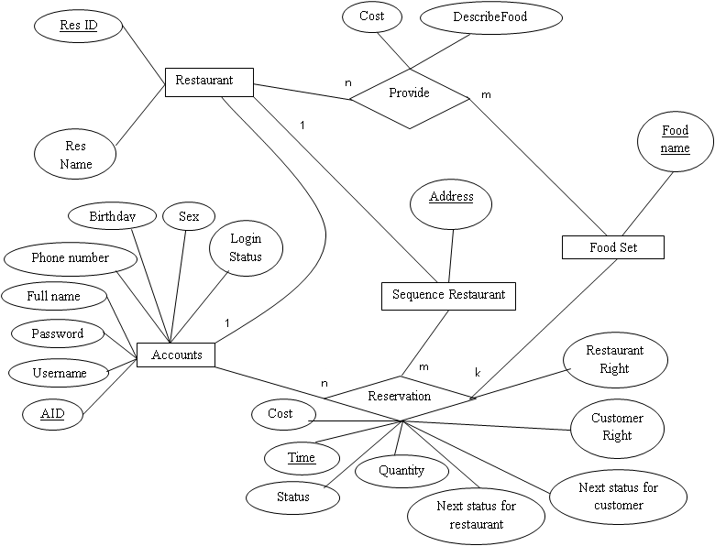
Mô Hình Cơ Sở Dữ Liệu

Slide 13
Mô Hình Cơ Sở Dữ Liệu
Mô hình dữ liệu phân quyền (6 bảng)
Bảng Objects : các đối tượng bị tác động.
Bảng Operation : các thao tác trên đối tượng.
Bảng Permissions : các quyền cụ thể.
Bảng Roles: các vai trò của người dùng.
Bảng PermissionsAsignment : gán quyền cho vai trò.
Bảng AccountAssignment : gán vai trò cho người dùng.

Slide 14
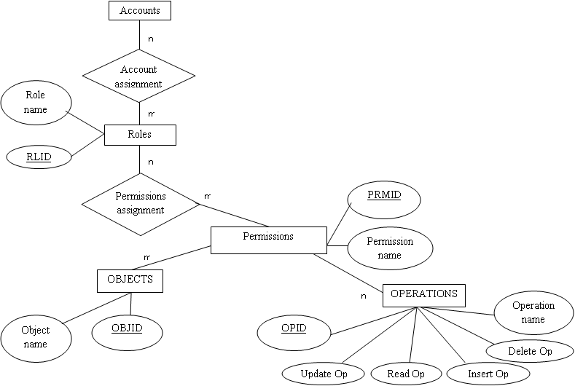
Mô Hình Cơ Sở Dữ Liệu

Slide 15
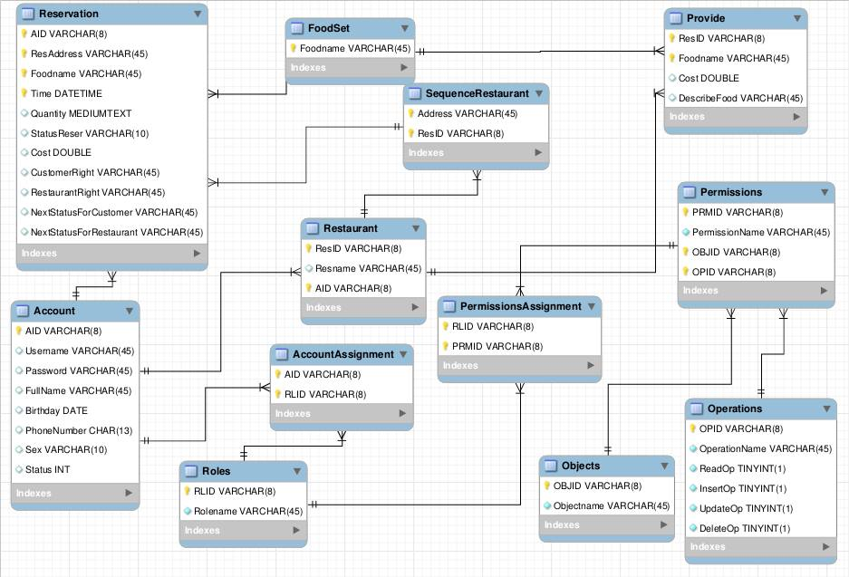
Mô Hình Cơ Sở Dữ Liệu

Slide 16
Nội Dung
Tiếp Cận Vấn Đề.
Tổng Quan Chương Trình.
Mô Hình Cơ Sở Dữ Liệu.
Demo Chương Trình.
Kết Luận.
Hướng Phát Triển.

Slide 17
Nội Dung
Tiếp Cận Vấn Đề.
Tổng Quan Chương Trình.
Mô Hình Cơ Sở Dữ Liệu.
Demo Chương Trình.
Kết Luận.
Hướng Phát Triển.

Slide 18
Kết Luận
Về cơ bản các chức năng chính của chương trình đã được hoàn thành.
Xử lý được rủi ro của việc tương tác giữa khách hàng và nhà hàng.

Slide 19
Nội Dung
Tiếp Cận Vấn Đề.
Tổng Quan Chương Trình.
Mô Hình Cơ Sở Dữ Liệu.
Demo Chương Trình.
Kết Luận.
Hướng Phát Triển.

Slide 20
Hướng Phát Triển
Ứng dụng được sử dụng rộng rãi ngoài đời sống.
Chuyển sang nền tảng web sẽ phù hợp hơn và dễ tiếp cận hơn với người dùng.
Khai thác được các chức năng của cơ sở dữ liệu như TRIGGER, STORED PROCEDURE,…

Slide 21
THANKS FOR WATCHING

